Slide 1


Název projektu: | ZŠ Háj ve Slezsku – Modernizujeme školu
Číslo projektu: | CZ.1.07/1.4.00/21.3459
Oblast podpory: | Zlepšení podmínek pro vzdělávání na základních školách Vzdělávání pro konkurenceschopnost č. výzvy 21, prior. osa 7.1. Počáteční vzdělávání
Výuková oblast: | Člověk a příroda
Číslo materiálu: | VY_32_INOVACE_267
Ročník: | 9.
Sada: | Přírodopis
Druh: | Výklad učiva
Autor: | Mgr. Květoslava Latoňová
Název: | Halogenidy. Uhličitany.
Anotace: | Prezentace slouží k výkladu učiva – halogenidy a uhličitany. Žáci si osvojí nové poznatky o soli kamenné, fluoritu, kalcitu, sideritu a dolomitu.
Datum vytvoření: | 3. 11. 2012
Datum ověření: | 9. 11. 2012

Slide 2
Halogenidy a uhličitany

Slide 3
Halogenidy
sloučeniny kovů s halogeny (chlór, bróm, fluór, jód)
vznik během geologického vývoje Země odparem mořské vody
slaná nebo hořká chuť
dobře rozpustné ve vodě
jejich roztoky velmi dobře vedou elektrický proud
relativně vysoká teplota tání
dokonalá štěpnost
halit, fluorit

Slide 4
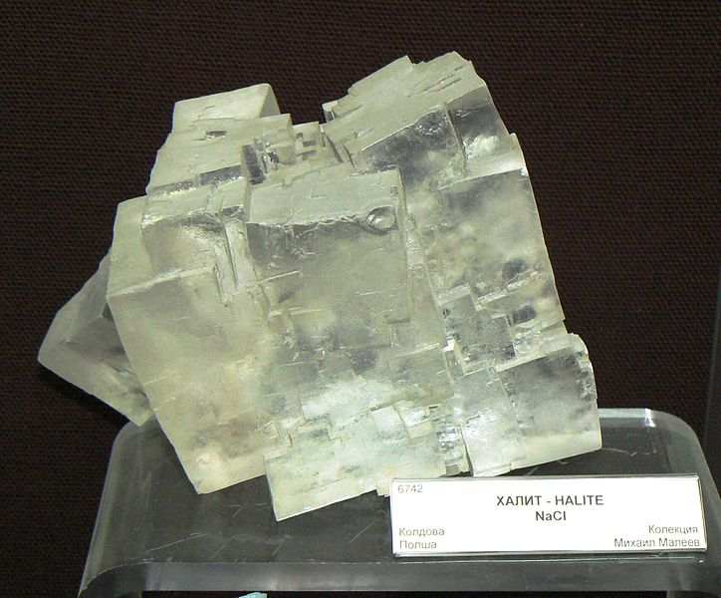
sůl kamenná (halit) – NaCl
bezbarvá, příměsi: namodralá, růžová, až černá, skelný lesk, dokonalá štěpnost, rozpustná ve vodě, krychlová soustava, tvrdost 2, hustota 2,2 g/cm³
naleziště: Polsko, Slovensko, Rakousko
využití: potravinářství, chem. průmysl
obr. 1

Slide 5
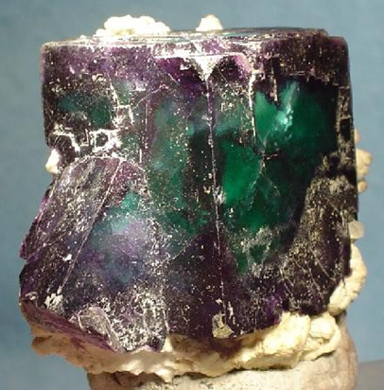
fluorit (kazivec) – CaF₂
barva proměnlivá, nažloutlá, zelená, fialová, skelný lesk, dokonalá štěpnost, t 4, ρ = 3,2 g/cm³, krychlová s.
naleziště: často společně s cínovcem, Teplicko, Kadaň, Harrachov, Železné hory
Anglie, Mexiko, Čína, USA, Německo, Rusko
využití: snižuje teplotu tání některých kovů ⇒ hutnictví, sklářství, optika, výroba plastů, kys. chlorovodíkové
obr. 2

Slide 6
Uhličitany
soli kyseliny uhličité
vznik krystalizací z chladných i horkých roztoků
nekovový vzhled
převážně světlé barvy
při reakci s HCl se uvolňuje CO₂ ⇒ šumí
kalcit, siderit, aragonit, magnezit, azurit, malachit

Slide 7
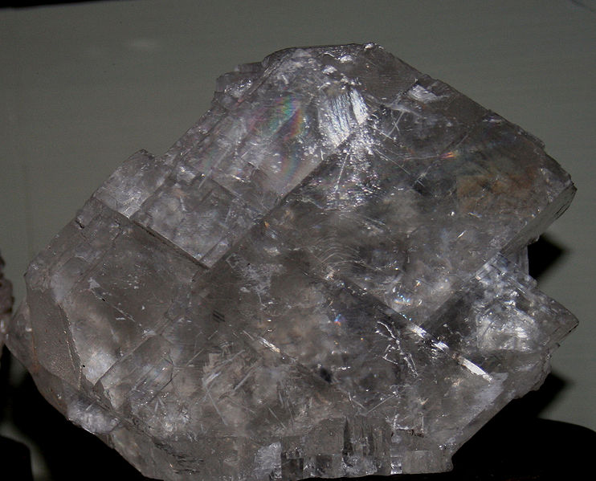
kalcit – CaCo₃
bílý i čirý, skelný lesk, dokonalá štěpnost, klencová s., t = 3, ρ = 2,6 – 2,8 g/cm³, s HCl šumí
je součástí vápence → krápníky
výskyt : jeskyně Moravského krasu
využití: optika, stavebnictví, hutnictví, obkladový materiál
obr. 3

Slide 8
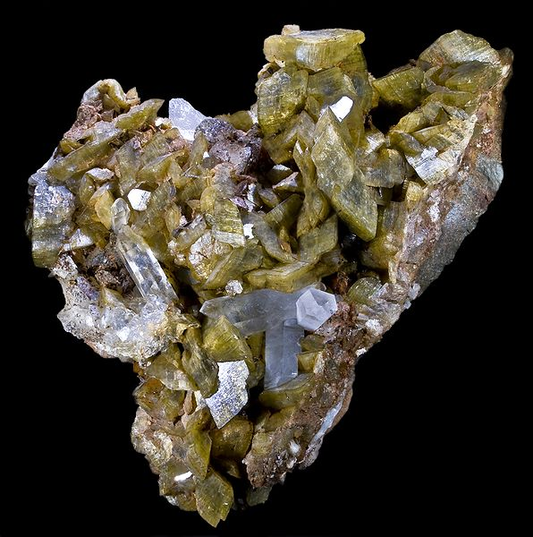
siderit ( ocelek) - FeCO₃
žlutohnědý až červenohnědý, velmi dobrá štěpnost, klencová s., t = 3,5 - 4,5, ρ = 3,8 g/cm³
výskyt: Příbramsko
využití: železná ruda
obr. 4

Slide 9
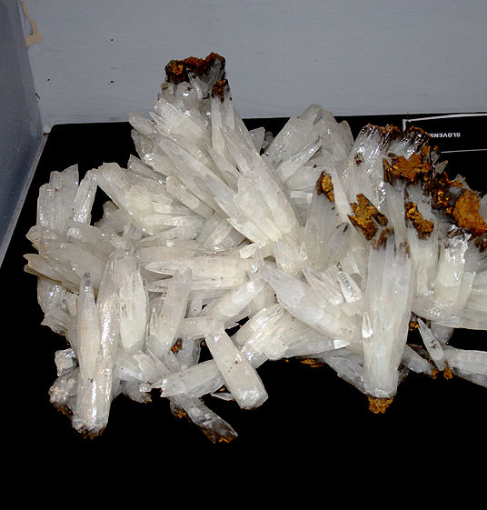
aragonit – CaCO₃
stejné vlastnosti jako kalcit, ale kosočtverečná soustava, → bílé jehličky
výskyt: Zbrašovské jeskyně u Hranic na Moravě
obr. 5

Slide 10
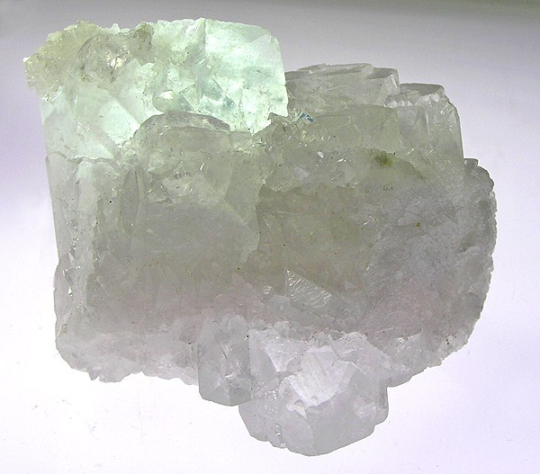
magnezit - MgCO₃
šedomodrá barva, dokonalá štěpnost, klencová soustava, t = 4 - 4,5, ρ = 3 g/cm³
využití: šamot – žáruvzdorný
obr. 6

Slide 11
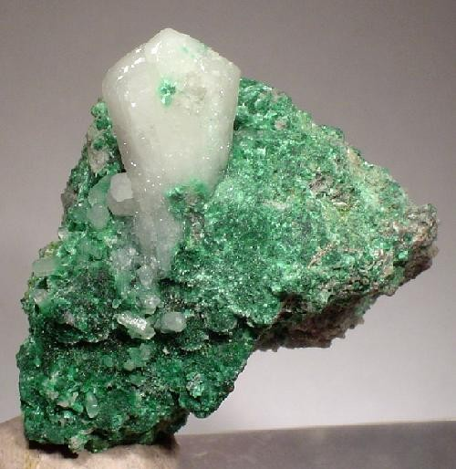
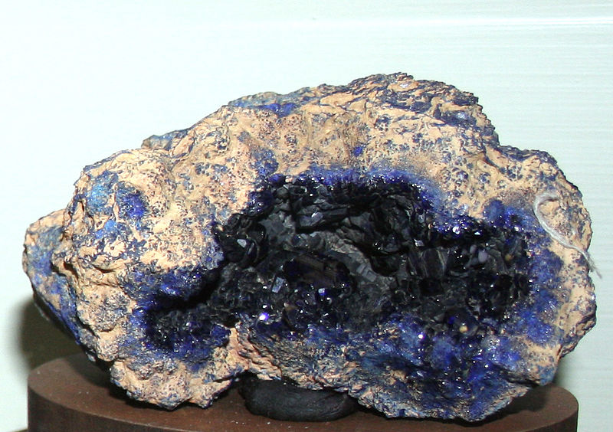
azurit
obr. 7
malachit
obr. 8

Slide 12
otázky a úkoly:
Co jsou to halogenidy?
Vyjmenuj je a charakterizuj.
Co jsou to uhličitany?
Podle které reakce poznáš, že se jedná o uhličitan?
Z kterých nerostů jsou jeskynní krápníky?
Který uhličitan je důležitou železnou rudou?
Který nerost se používá na vyzdívku vysokých pecí?

Slide 13
zdroje:
obr. 1: SPIRITIA, Vassia Atanassova. commons.wikimedia.org [online]. [cit. 3.11.2012]. Dostupný na WWW: http://commons.wikimedia.org/wiki/File:Earth-and-Man--Halite.jpg
obr. 2: LAVINSKY, Rob. commons.wikimedia.org [online]. [cit. 3.11.2012]. Dostupný na WWW: http://commons.wikimedia.org/wiki/File:Fluorite-Feldspar-Group-122788.jpg
obr. 3: KARELJ. Wikipedia.cz [online]. [cit. 3.11.2012]. Dostupný na WWW: http://cs.wikipedia.org/wiki/Soubor:Calcit_2.jpg
obr. 4: DESCOUENS, Didier. Wikipedia.cz [online]. [cit. 3.11.2012]. Dostupný na WWW: http://cs.wikipedia.org/wiki/Soubor:SideriteBresil2.jpg
obr. 5: KARELJ. Wikipedia.cz [online]. [cit. 3.11.2012]. Dostupný na WWW: http://cs.wikipedia.org/wiki/Soubor:Aragonit_1.jpg
obr. 6: LAVINSKY, Rob. commons.wikimedia.org [online]. [cit. 3.11.2012]. Dostupný na WWW: http://commons.wikimedia.org/wiki/File:Magnesite-119128.jpg
obr. 7: KARELJ. Wikipedia.cz [online]. [cit. 3.11.2012]. Dostupný na WWW: http://cs.wikipedia.org/wiki/Soubor:Azurit_5.jpg
obr. 8: LAVINSKY, Rob. commons.wikimedia.org [online]. [cit. 3.11.2012]. Dostupný na WWW: http://commons.wikimedia.org/wiki/File:Aragonite-Malachite-186440.jpg

